Slide 1
Aktualitātes 2023
Lauku atbalsta dienests

Slide 2
Paveiktais 2022. gadā

Slide 3
Investīcijas
"Atbalsts ieguldījumiem lauku saimniecībās" atbilstošo* projektu publiskais finansējums sadalījumā pa nozarēm un izmaksām
Izmaksu pozīcijas | Dārzeņkopība | Augļkopība | Ilggadīgie stādījumi | Dekoratīvā dārzkopība (stādu audzēšana) | Kopā
Būvniecība | 7 104 589 | 1 165 302 | 920 174 | 402 350 | 9 592 415
Pārējā tehnika un iekārtas | 3 404 141 | 2 728 850 | 2 148 212 | 225 538 | 8 506 741
Siltumnīcas | 6 376 202 | 386 160 | 20 280 | 1 466 818 | 8 249 460
Stādījumi un to ierīkošana | 0 | 1 123 269 | 1 912 754 | 0 | 3 036 023
Traktortehnika | 1 287 210 | 690 145 | 618 729 | 48 533 | 2 644 617
Vispārējās izmaksas | 87 068 | 34 993 | 28 358 | 6 456 | 156 875
Kopā | 18 259 211 | 6 128 718 | 5 648 506 | 2 149 695 | 32 186 131
* t.sk. vērtēšanā esošie 8. kārtas (02.01.2023.-02.02.2023.) projekti ar pietiekošu finansējumu

Slide 4
Investīcijas - problēmas
Par iepirkumiem projektos
Tehnikas un iekārtu cenu katalogs - nepieciešamā tehnika jāatrod laicīgi pirms projektu iesniegšanas kārtas
Kļūdas būvniecības iepirkumos
Nav neatkarīgi sagatavoti piedāvājumi – vienādas tāmes pozīcijas ar koeficientu piemērošanu
Konkurences ierobežojumi – nepamatoti augstas prasības pretendentiem
Netiek uzrādīti apakšuzņēmēji, ja tādi ir paredzēti

Slide 5
Investīcijas - problēmas
Projektu realizācija
Tehnikas iegādei -1,5 gadi, būvniecībai - 2 gadi
Piemērotas soda sankcijas par termiņu neievērošanu. Īpaši aktuālas - būvniecības projektos.
Projekta īstenošana – uzsākšana 6 mēnešu laikā
Finansējums projekta realizācijai – jāpierāda 9 mēnešu laikā pēc apstiprināšanas
Svarīgākie termiņi projektu realizācijai

Slide 6
Investīcijas - problēmas
Projekta uzraudzība
Pieci gadi pēc to īstenošanas
Septiņi gadi, ja projekts īstenots gaļas liellopu audzēšanas nozarē vai ilggadīgo augļkopības kultūru stādījumu ierīkošanā
Pieci gadi pēc visu saistību izpildes, ja prece iegādāta, izmantojot finanšu līzinga līdzekļus

Slide 7
Pieteikšanās platību maksājumiem 2023
Pieteikšanās uz atbalstu EPS – jāiesniedz Ģeotelpiskais pieteikums
Provizoriski 2023. gada 18.aprīlis - 15. jūnijs, ar kavējumu sankciju līdz 26.jūnijam
2024. gada pieteikumu varēs sākt aizpildīt 2023. gada rudenī (īpaši ekoshēmu gadījumā)
Maksimāli automatizēti – ar preventīvām pārbaudēm un provizorisko rezultātu uzrādīšanu

Slide 8
Pieejamie slāņi publiskajā kartē un EPS
www.karte.lad.gov.lv
No februāra:
Ilggadīgo zālāju slānis (zālājs 5+ gadi)
Grāvji un ūdensobjekti
Slīpumi (6 grādi un vairāk)

Slide 9
Ilggadīgo zālāju slānis II

Slide 10
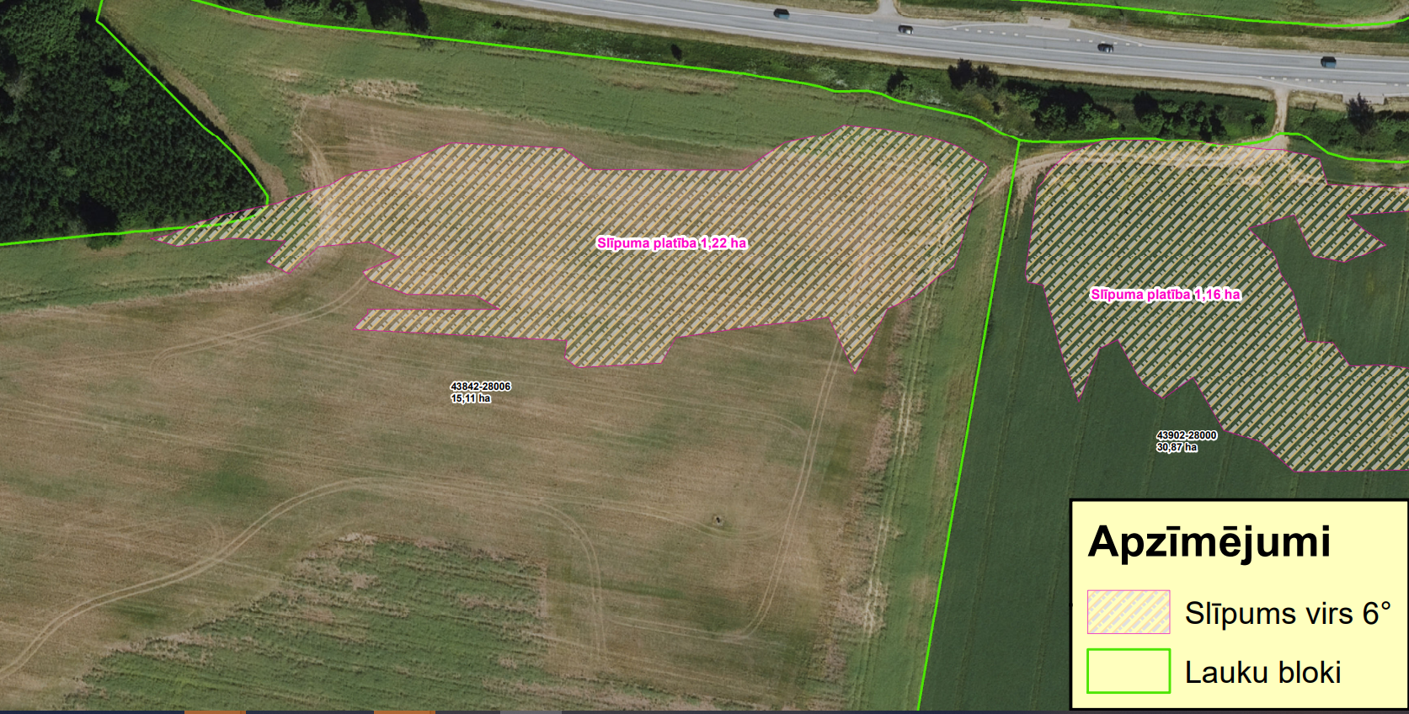
Slīpuma slānis II
www.karte.lad.gov.lv

Slide 11
Bloku precizēšana līdz 3.aprīlim– jaunie ainavu elementi
Veids | Iezīmē LAD/ lauksaimnieks
Akmeņu kaudzes 0,01 - 0,5 ha platībā; | Lauksaimnieks reizē ar bloku precizēšanu
Valsts nozīmes ūdnesteces, novadgrāvji, kontūrgrāvji, susinātājgrāvji | LAD
Laukmales/ buferjoslas | Lauksaimnieks, iesniedzot platību iesniegumu
Koku krūmu puduri | Lauksaimnieks reizē ar bloku precizēšanu
Koku rindas | Lauksaimnieks reizē ar bloku precizēšanu
Atsevišķi augoši koki | Lauksaimnieks reizē ar bloku precizēšanu
potenciālie dižkoki un dižkoki | LAD
Aizsargājamās alejas | LAD
Papuve | Lauksaimnieks, iesniedzot platību iesniegumu
Zaļmēslojuma papuve | Lauksaimnieks, iesniedzot platību iesniegumu
Biodaudzveidības salas | Lauksaimnieks reizē ar bloku precizēšanu
Dižakmeņi | LAD
Dīķi ar piekrastes veģetāciju | Lauksaimnieks reizē ar bloku precizēšanu

Slide 12
Informēt LAD problēmsituācijās
Ja ir objektīvi apstākļi (slimība, ģimenes apstākļi, pēkšņi bojāta tehnika, netipiski laika apstākļi)?
Savlaicīgi informēt LAD par radušos situāciju un informēt par plānoto darbu izpildes laiku!

Slide 13
Uzticamies klientam!

Slide 14
Paldies par sadarbību!
SDA - Saistītais atbalsts par dārzeņiem
2022. gads
Pieteicās - 562 klienti
Deklarēti - 3 632 ha, no tiem pārbaudīti – 891 ha
Pārkāpumi tika atklāti 425 ha
SDA likme - 640 EUR/ha
Bez pārkāpumu konstatācijas - likme būtu 554 EUR/ha jeb par 86 EUR/ha mazāka

